Slide 1
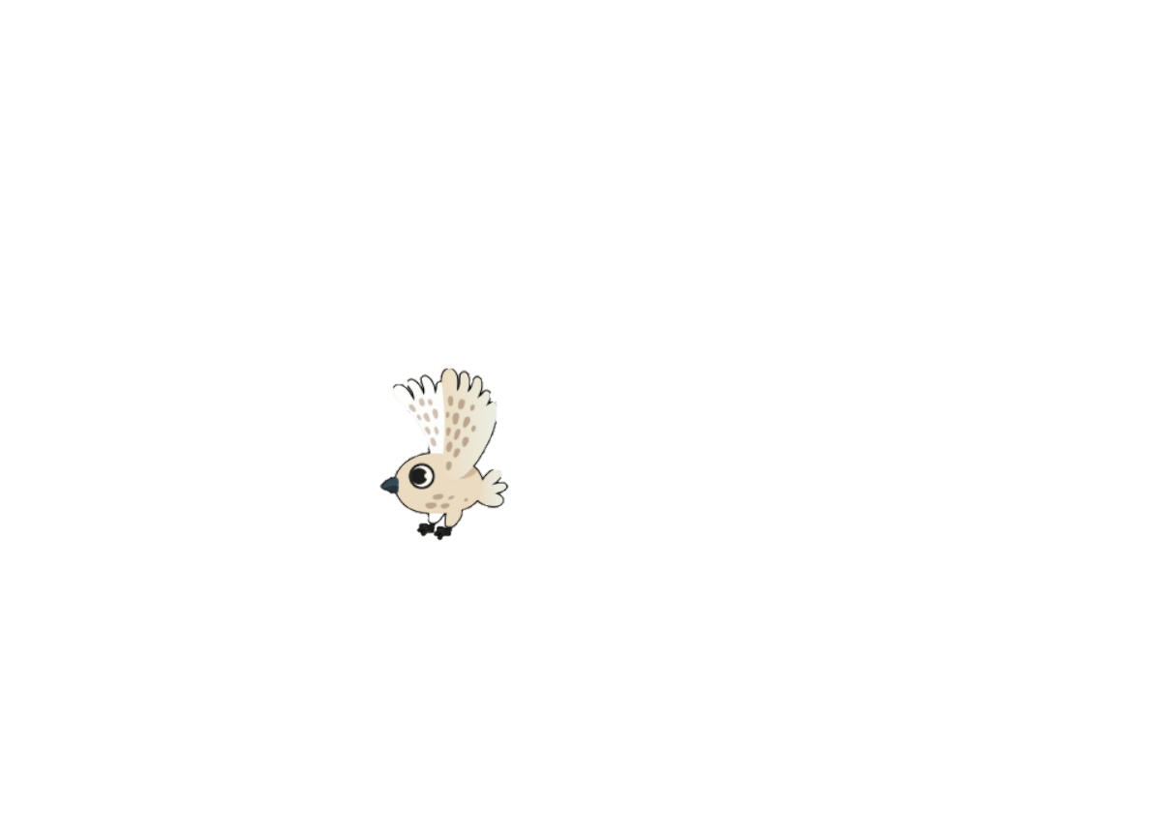






















© Ірина Сапранкова

